Slide 1
Strategi umum pengembangan kemampuan dasar dan perilaku anak usia 3-4tahun
Dwi Prasetiyawati D.H., S.Pd.,M.Pd.

Slide 2
A.Kurikulum terintegrasi dan pendidikan holistik dalam mengembangkan perilaku dan kemampuan dasar anak usia 3-4 tahun

Slide 3
1.Kurikulum terintegrasi
Konsep kurikulum terintegrasi berasal dari pemahaman bahwa perkembangan secara alamiah terjadi dalam satu hal yang terintegrasi, perkembangan pada satu aspek pengembangan akan mempengaruhi aspek pengembangan lainnya.

Slide 4
manfaat aktivitas pengembangan dalam kurikulum terintegrasi
1.Kurikulum terintregasi memberikan hubungan atau ketertarikan antara pengalaman anak dengan pengetahuan optimal yang di bangunkannya
2.Pemisah terhadap area kurikulum dari satu subjek dengan subjek lainnya tidak akan membantu anak memahami bagaimana mengaplikasikan pengetahuan melalui cara yang relevan.
3.Kurikulum terintregasi memberikan kesempatan pada anak untuk belajar melalui aktifitas dalam rentang waktu yang lebih luas.
4.Waktu dan kesempatan anak untuk mengaitkan apa yang dipelajari dengan sejumlah aktifitas yang berulang dan penguasaan yang dicapai tanpa tindakan pendidik yang harus merasa “dikejar-kejar oleh target kurikulum”.
5.Motivasi internal dalam belajar akan membuat anak lebih terlihat sepanjang waktu terhadap proyek dan aktivitas yang memancing minatnya.

Slide 5
Faktor-faktor yang perlu dipertimbangkan dalam kegiatan pengembangan terintegrasi
1.Menggunakan batasan istilah yang umum, seperti dalam tema, urutan, atau keluaran yang ingin dicapai.
2.Sumber daya yang memungkinkan (SDM dan SDA yang mendukung terciptanya kegiatan pengembangan terintegrasi)
3.Fleksibel dalam jadwal
4.Dukungan pelayanan
5.Subjek dan konsep yang akan di intregasikan(subjek merupakan anak dan konsepnya ialah kegiatan seperti apa yang akan diintegrasikan)
6.Keterkaitan akan pembelajaran terintregasi dengan hasil yang diharapkan
7.Ruang lingkup dan urutan kurikulum
8.Bagaiamana evaluasi akan dilakukan
9.Dukungan orang tua dan komunitas
10.Tema yang mendukung transformasi pembelajaran dan hubungan
11.Waktu perencanaan kelompok yang digunakan untuk bertukar informasi, dan metode yang digunakan oleh pendidik.

Slide 6
Komponen penting dalam kegiatan pengembangan terintegrasi
1.Kemampuan dan proses inti
2.Urutan kurikulum dan tema
3.Tema utama
4.Pertanyaan yang diajukan untuk mendefinisikan tema utama dan fokus aktivitas
5.Unit perkembangan

Slide 7
Bagaimana kurikulum terintegrasi dalam mengembangkan kemampuan dasar dan perilaku anak usia 3-4tahun?
Tema
Perencanaan bersama
Elaborasi dalam kelompok kecil
Pendidik sebagai fasilitator

Slide 8
2.Pendidikan holistik
Holistik berasal dari kata whole yang berarti menyeluruh. Pendidikan holistik merupakan pendidikan yang bertujuan memberi kebebasan anak didik untuk mengembangkan diri tidak saja secara intelektual, tapi juga memfasilitasi perkembangan jiwa dan raga secara keseluruhan sehingga tercipta manusia yang berkarakter

Slide 9
Tujuan pendidikan holistik
1.Mengajarkan anak dengan kesadaran penuh bahwa setiap aspek dalam kehidupan saling terkait sehingga mereka dapat menjalani kehidupan dengan produktif, damai dan berkelanjuatn, karena setiap tindakan individu berdampak terhadap lingkungannya;
2.Mendidik seluruh aspek perkembangan anak;
3.Menghargai bahwa setiap manusia mempunyai kelebihan masing-masing sehingga tidak dapat disamakan;
4.Mendidik anak untuk berpikir secara holistik yang mencakup intuisi, kontekstual, kreativitas, dan aspek fisik;
5.Memberikan lingkungan pembelajaran yang kondusif karena pembelajaran adalah suatu proses yang aktif, termotivasi dari dalam, mendukung, dan menggairahkan semangat;
6.Menggunakan kurikulum holistik yang mengintegrasikan komunitas dengn perspektif global.

Slide 10
B. Metodologi yang sesuai dengan perkembangan dan penggunaan multimetode dalam mengembangkan perilaku dan kemampuan dasar anak usia 3-4tahun

Slide 11
1.Metodologi yang sesuai perkembangan
Metodologi yang sesuai dengan perkembangan anak atau lebih dikenal dengan istilah Developmentally Appropiate Practise(DAP) merupakan metodologi yang dilandasi pada pemikiran mengenai perkembangan anak.

Slide 12
Pertimbangan dalam pengembangan kemampuan dasar bagi anak usia 3-4tahun
Pengembangan fisik motorik
Pengembangan bahasa
Kemampuan intelektual/kognitif

Slide 13
Pertimbangan dalam pengembangan perilaku anak usia 3-4tahun
a.menyediakan kesempatan bagi anak untuk menerima perspektif orang lain;
b.mendukung interaksi antara anak dengan teman dan orang dewasa;
c.memahami elemen sosial dalam permainan;
d.merencanakan sejumlah pengalaman bermain,termasuk pengalaman individual dan kelompok;
e.mendukung perkembangan otonomi dan inisiatif anak;
f.menyiapkan umpan balik yang realistik dan jujur untuk membantu mereka mengembangkan pemahaman yang realistis dan konsep diri yang seimbang;
h.mengetahui nilai pertemanan pada anak;
i.mengamati pola interaksi antar-anak, yang bertujuan untuk mendukung interaksi positif dan membantu anak dalam memasuki serta menjaga interaksi tersebut;
j.menyediakan model sikap prososial;
k.mencontohkan cara untuk mengelola sikap agresif
l.mendukung negosiasi antar teman sebaya;
m.mengenali dan menghormati emosi anak;

Slide 14

2.Penggunaan multimetode
a.Metode bercakap-cakap

Slide 15
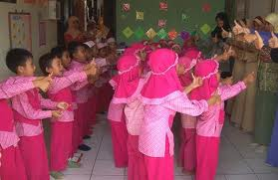
b.Metode tanya jawab

Slide 16
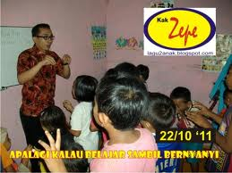
c.Metode bercerita

Slide 17
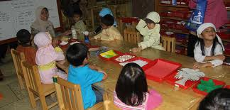
d.Metode pemberian tugas

Slide 18
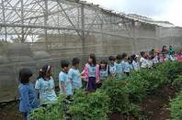
e.Metode karya wisata

Slide 19
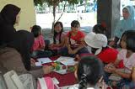
f.Metode demonstrasi

Slide 20
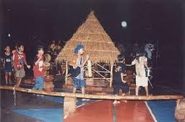
g.Metode sosiodrama

Slide 21
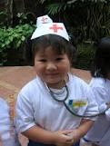
h.Metode bermain peran

Slide 22
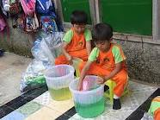
i.Metode eksperimen

Slide 23
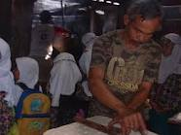
j.Metode proyek

